Slide 1
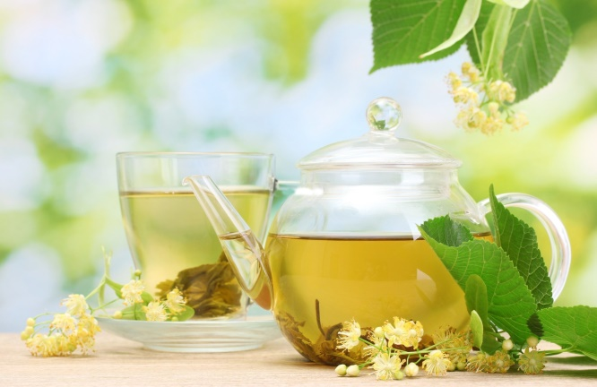
Традиции чаепития в Англии и в России.
Исследовательская работа
ученица 5 А класса
МБОУ «Школа № 6»
Мясникова Арина.
Научный руководитель:
Палеес С.И.,
Учитель английского языка

Slide 2
Актуальность
в современном мире, где образование играет важную роль, дополнительные знания в области культуры страны изучаемого языка помогут лучше понять эту страну;
изучение традиций воспитывает в человеке любознательность к истории собственной стран;
сравнение традиций двух стран способствует пониманию культуры этих стран. Понимание нравов обеих стран влечет за собой улучшение международных отношений.

Slide 3
Цель
сравнить английские чайные традиции в Англии и в России.
Задачи
найти и изучить материал об английских и русских чайных традициях;
описать характерные черты чайных традиций в Англии и России;
выявить особенности чайных традиций в Англии и России;
сделать выводы в соответствии с проведенным анализом;
результаты исследований представить в виде исследовательской работы.

Slide 4
Сходства
Составляющие чайной церемонии:
Выпечка: печенье, пирожки и пирожное.
Сладости: конфеты, сахар.
Для лучшего заваривания чая и медленного остывания в Англии используется чехольчик-tea-cosy,родственник русской «чайной бабы» -« грелки» из плотного материала.

Slide 5
Различия
Англичане и русские по-разному понимают значение чаепития.
По-разному проходит в России и Англии само чаепитие.
Существуют различия в сортах чая, подаваемых к русскому и английскому чайному столу.
Традиционный чай также различен.
Имеет свои неповторимые особенности и угощение, подаваемое к чаю в Англии и России.
Особенностью русского чаепития является так называемая «двухчайниковая» заварка

Slide 6
Опрос 1

Slide 7
Опрос 2

Slide 8
Дегустация чая в английских традициях и русских традициях

Slide 9
Анкетирование.
7.Какой чай традиционно подают к столу в России?
8.Какой чай традиционно подают к столу в Англии?
9.В какой стране пьют чай из стаканов в подстаканнике?
10.В какое время проходит традиционное английское чаепитие?
11.Сколько чашек чая ежедневно выпивают англичане?
Когда чай впервые попал в Россию?
Когда чай впервые попал в Англию?
Что является важным в русском чаепитии?
Что является важным в английском чаепитии?
Какой чай называют «чаем по-русски?»
Какой чай называют «чаем по-английски»?

